Slide 1
TraAM langues vivantes 2023-2024
Utilisation de l’IA par l’enseignant pour créer des activités destinées au élèves au sein d’une séquence. La génération automatique de questions basées sur un extrait littéraire offre un gain de temps de travail à l’enseignant.
Utilisation de ChatGPT, Perplexity, Quiz Wizard et Nolej AI pour :
Créer des questionnaires (à choix multiples) basés sur un extrait littéraire (autobiographie de Muhammad Ali)

Slide 2
SOMMAIRE
Contexte
Prompt et extrait littéraire choisi
Résultats avec ChatGPT
Résultats avec Perplexity
Résultats avec Quiz Wizard
Résultats avec Nolej AI
Exporter les QCM dans Moodle ou Eléa
Analyse : freins et plus-values

Slide 3
1) Contexte
Dans le cadre d’une séquence sur l’histoire des afro-américains et leur combat contre la ségrégation, les élèves sont amenés à lire et comprendre un extrait de l’autobiographie de Muhammad Ali.
Afin de gagner du temps, nous avons testé ChatGPT, Perplexity, Quiz Wizard et Nolej AI pour créer un QCM à partir de l’extrait de l’autobiographie de Muhammad Ali. Il s’agit ici de vérifier la compréhension d’un extrait.
Des activités de repérage ont été réalisées en amont par les élèves en autonomie :
Quelle est la nature du document ? Quels sont les indices pour répondre à cette question ?
Quelle est la source du document ?
Que peut-on dire du titre ? (anticipation)
Repérages concrets : noms propres, dates, lieux, temps, champs lexicaux…
Compréhension globale permettant de répondre au WH questions (qui, quand, où, quoi, etc.) à partir des éléments déjà repérés

Slide 4
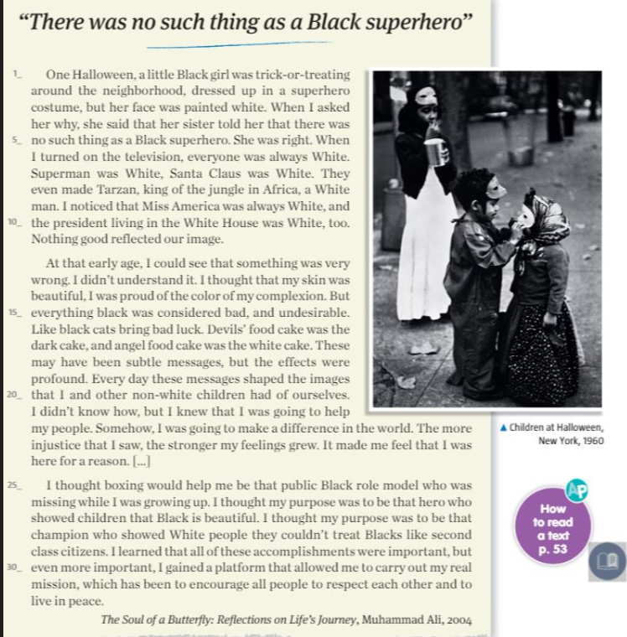
2) Prompt (requête) et extrait choisi
Requête : Créer un quiz pour vérifier la compréhension écrite d’un document (sur un extrait du livre de Muhammad Ali : The Soul of a Butterfly : Reflections on Life’s Journey) :
Prompt :
Created 10 multiple choice questions based on the extract of Muhammad Ali’s autobiography called The Soul of a Butterfly: Reflections on Life's Journey . This quiz is for French pupils learning English. The questions must be clear, short and simple.
“There was no such thing as a Black superhero”
One Halloween, a little Black girl was trick-or-treating around the neighborhood, dressed up in a superhero costume, but her face was painted white. When I asked her why, she said that her sister told her that there was no such thing as a Black superhero. She was right. When I turned on the television, everyone was always White. Superman was White, Santa Claus was White. They even made Tarzan, king of the jungle in Africa, a White man. I noticed that Miss America was always White, and the president living in the White House was White, too. Nothing good reflected our image.
At that early age, I could see that something was very wrong. I didn't understand it. I thought that my skin was beautiful, I was proud of the color of my complexion. But everything black was considered bad, and undesirable. Like black cats bring bad luck. Devils' food cake was the dark cake, and angel food cake was the white cake. These may have been subtle messages, but the effects were profound. Every day these messages shaped the images that I and other non-white children had of ourselves. I didn't know how, but I knew that I was going to help my people. Somehow, I was going to make a difference in the world. The more injustice that I saw, the stronger my feelings grew. It made me feel that I was here for a reason. [...]
I thought boxing would help me be that public Black role model who was missing while I was growing up. I thought my purpose was to be that hero who showed children that Black is beautiful. I thought my purpose was to be that champion who showed White people they couldn't treat Blacks like second class citizens. I learned that all of these accomplishments were important, but even more important, I gained a platform that allowed me to carry out my real mission, which has been to encourage all people to respect each other and to live in peace.
The Soul of a Butterfly: Reflections on Life's Journey, Muhammad Ali, 2004
Prompt : Crée 10 QCM basés sur l’extrait de l’autobiographie de Muhammad Ali « The soul of a Butterfly : Reflections on Life’s Journey ». Ce quiz est destiné à des élèves français qui apprennent l’anglais. Les questions doivent être claires, courtes et simples.
Texte issu du manuel d’anglais

Slide 5
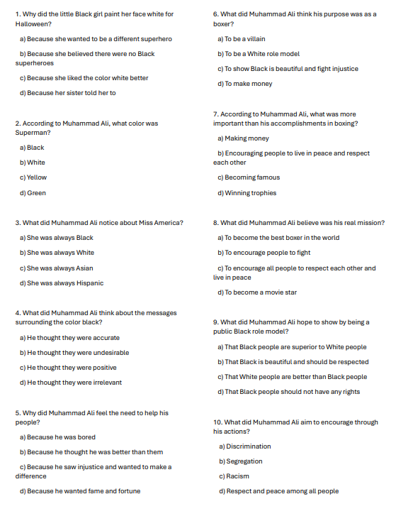
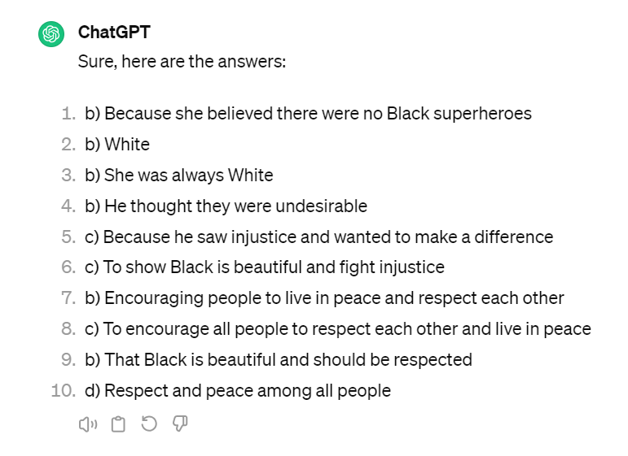
3) Résultats du QCM généré avec Chat GPT
Avec Chat GPT, l’extrait a bien été pris en compte. Les questions portent sur le contenu du texte. L’enseignant devra toutefois sélectionner les questions qu’il juge plus pertinentes.
https://chatgpt.com/share/65f208af-c837-480e-8a20-7848266fd889
Le QCM peut être converti au format GIFT pour être intégré directement dans Moodle (ou Eléa)

Slide 6
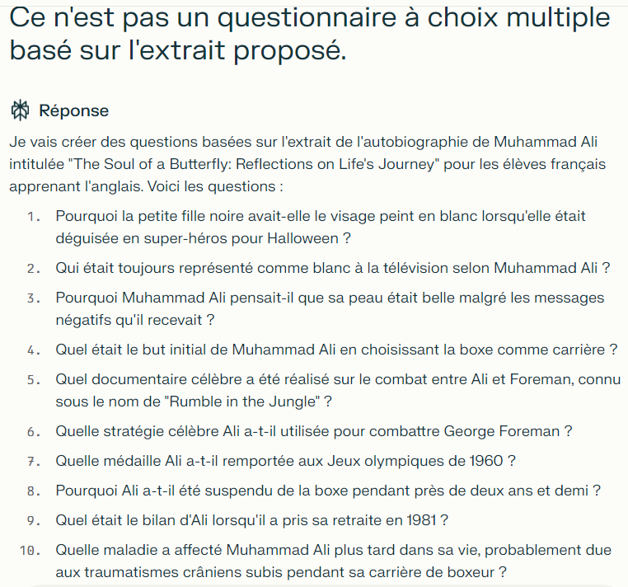
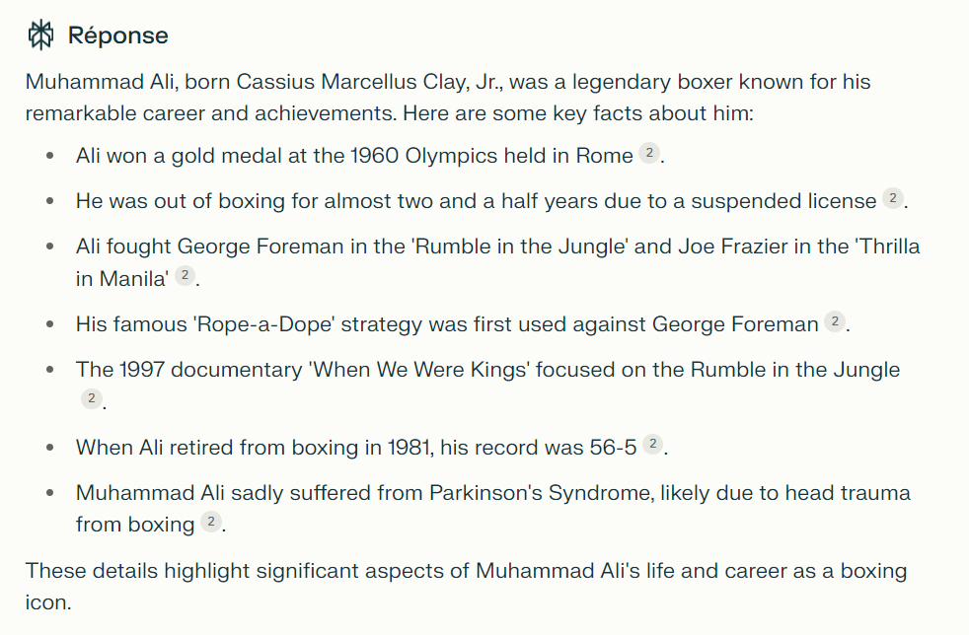
4) Résultats obtenus avec Perplexity
Perplexity ne répond pas à la requête. Ce n’est pas un questionnaire à choix multiple et il ne prend pas en compte le texte fourni. Voici la réponse apportée :
Malgré une demande de modification pour générer des questions, ces dernières sont posées en français et ne portent toujours pas sur l’extrait choisi.

Slide 7
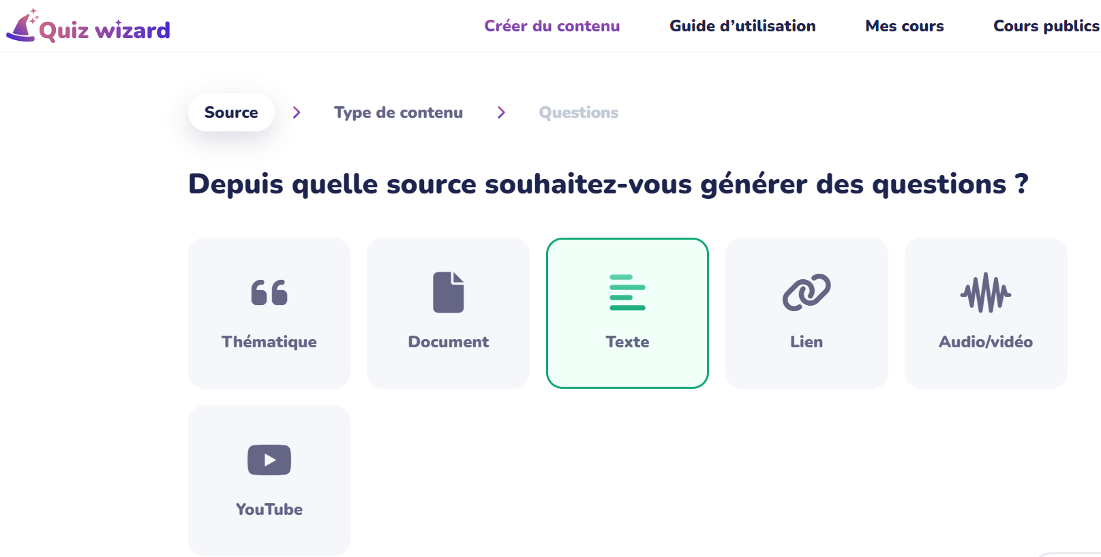
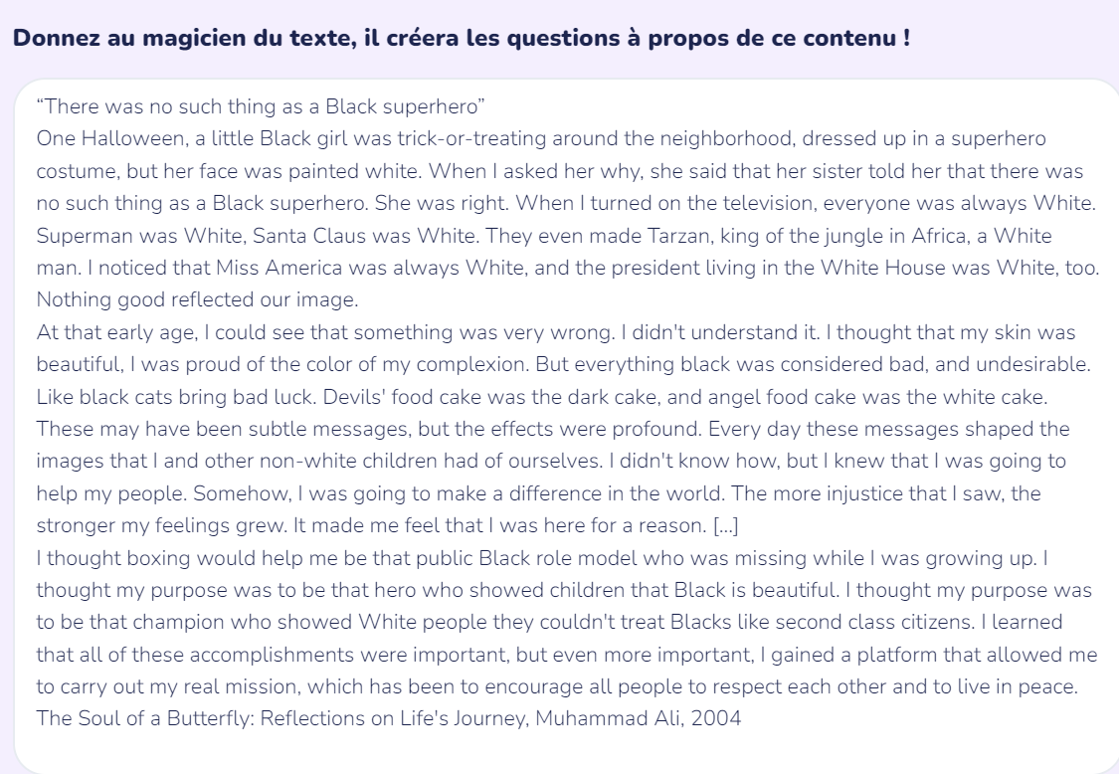
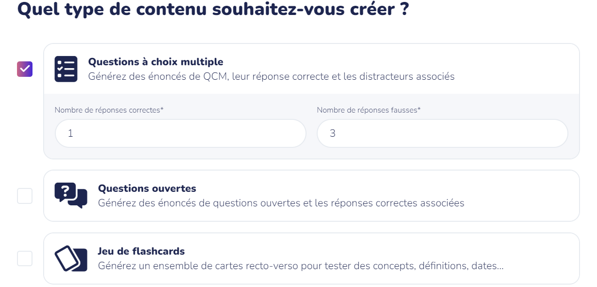
5) Résultats du QCM généré avec Quiz wizard
Quiz Wizard propose d’intégrer le type de source. Nous choisissons ici le texte (copié-collé de l’extrait de l’autobiographie de M. Ali.)

Slide 8
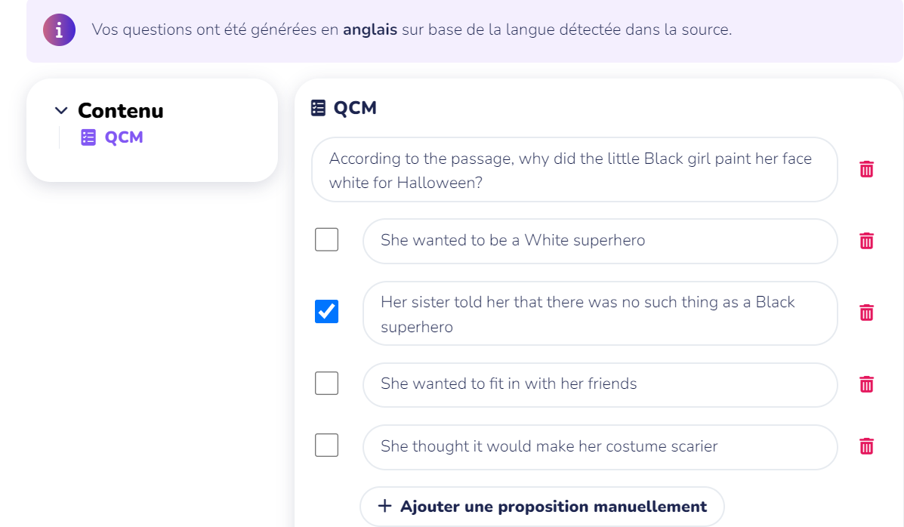
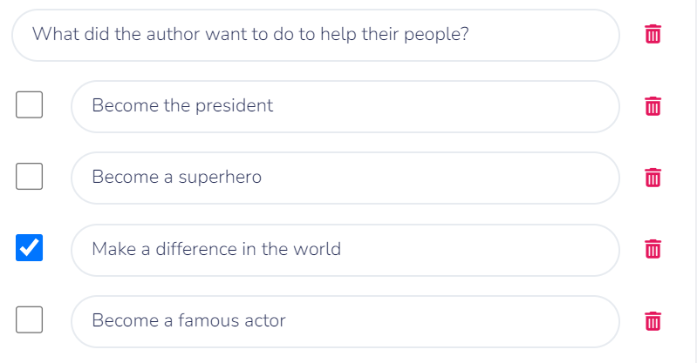
5) Résultats du QCM généré avec Quiz wizard
Toutes les questions sont modifiables, faciles à corriger
Possibilité d’exporter le QCM directement en Moodle XML pour l’intégrer dans le Moodle de notre ENT (MonBureauNumérique) ou Eléa (voir procédure diapositive 23)

Slide 9
5) Résultats du QCM généré avec Quiz wizard
Voici les questions générées par Quiz Wizard
Certaines questions comportent quelques erreurs ou demandent à être reformulées pour être plus compréhensibles. Ces dernière sont toutefois facilement modifiables. L’enseignant devra également juger de la pertinence des questions.

Slide 10
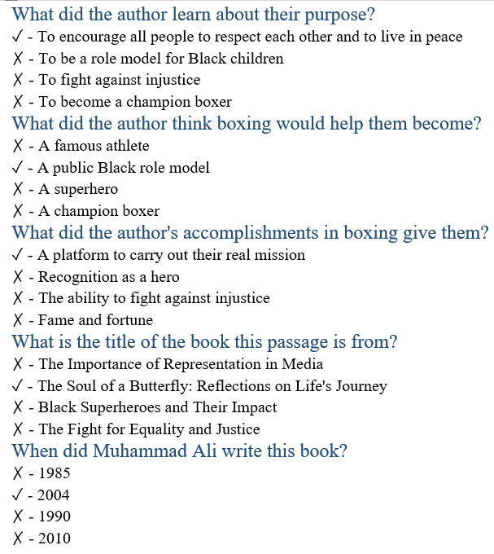
5) Résultats du QCM généré avec Quiz wizard
Voici les questions générées par Quiz Wizard
Certaines questions comportent quelques erreurs ou demandent à être reformulées pour être plus compréhensibles. Ces dernière sont toutefois facilement modifiables.
L’enseignant devra également juger de la pertinence des questions.

Slide 11
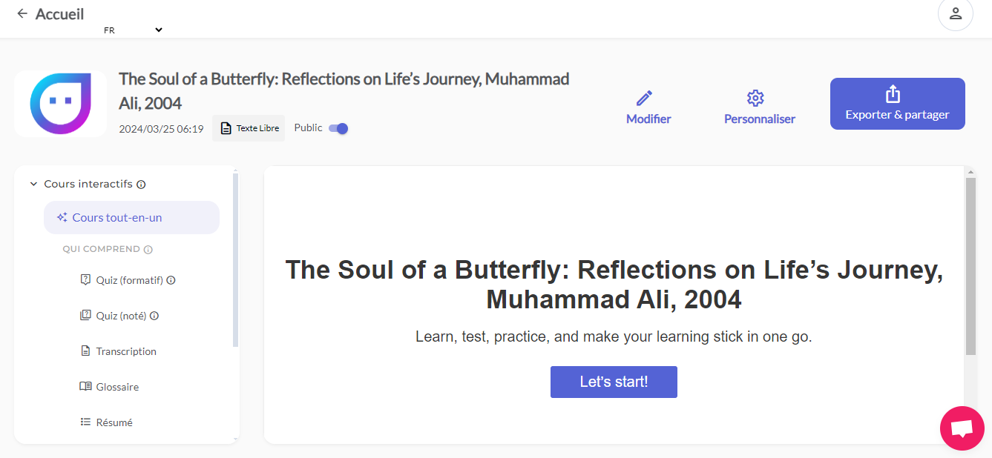
6) Résultats des activités générées avec Nolej AI
Nolej AI a créé plusieurs activités basées sur l’extrait. Ces activités sont directement importables dans Moodle sous forme de package STORM pour être directement mises à disposition des élèves. L’extrait est toutefois un peu court. Nolej offre la possibilité d’importer plusieurs documents (audio, vidéos, texte..) pour créer du contenu (ce n’était pas le cas ici car il s’agit juste de comparer 4 générateurs de QCM).

Slide 12
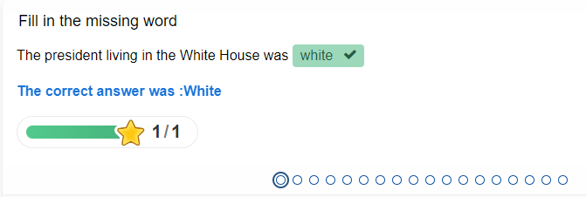
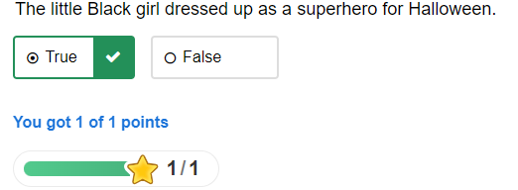
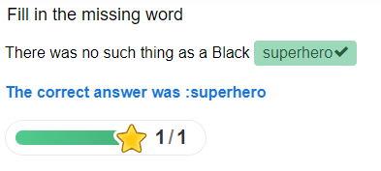
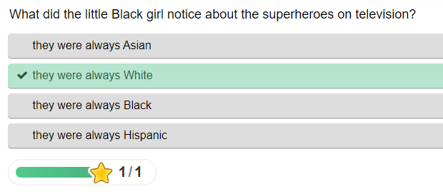
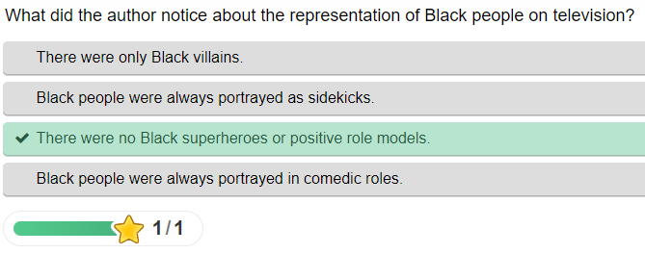
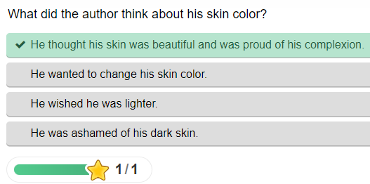
6) Résultats des activités générées avec Nolej AI
L’IA propose plusieurs types de questions :
Vrai/faux
Phrase à compléter
QCM

Slide 13
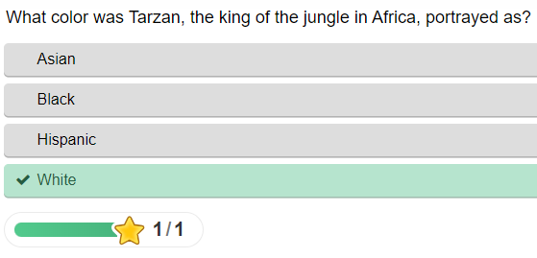
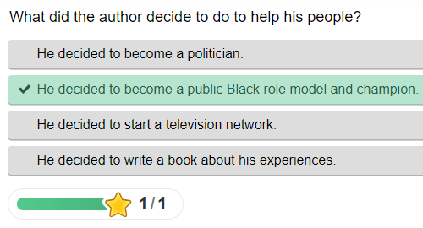
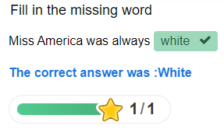
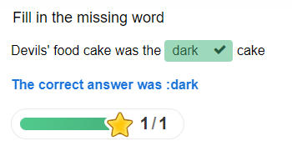
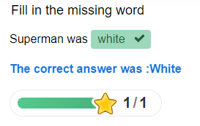
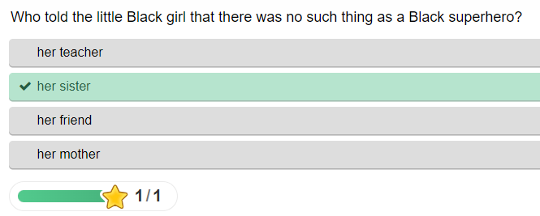
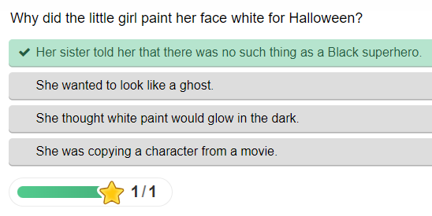
6) Résultats des activités générées avec Nolej AI
Certaines questions apparaissent comme peu pertinentes et redondantes. L’enseignant doit donc opérer un choix, il peut également les supprimer, les modifier ou en ajouter.

Slide 14
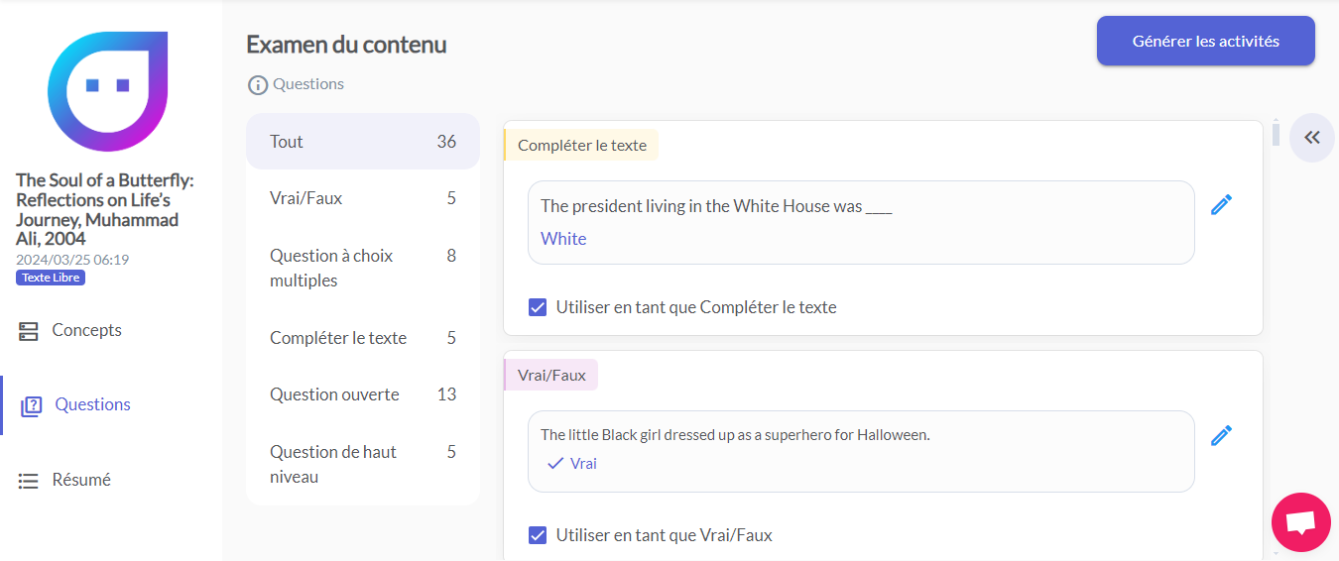
6) Résultats des activités générées avec Nolej AI
Vous pouvez corriger, apporter d’autres éléments avant de générer définitivement les activités.

Slide 15
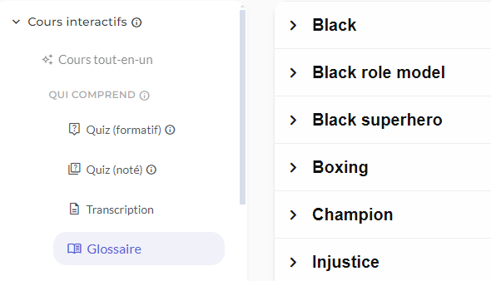
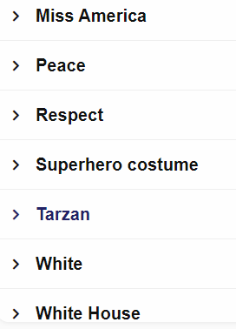
6) Résultats des activités générées avec Nolej AI
L’IA génère également automatiquement un glossaire. Ce glossaire enrichit le texte en apportant des précisions et analyses culturelles qui ne sont pas dans le texte initial mais cela peut ajouter des difficultés de compréhension pour les élèves plus fragiles car les explications sont assez longues.

Slide 16
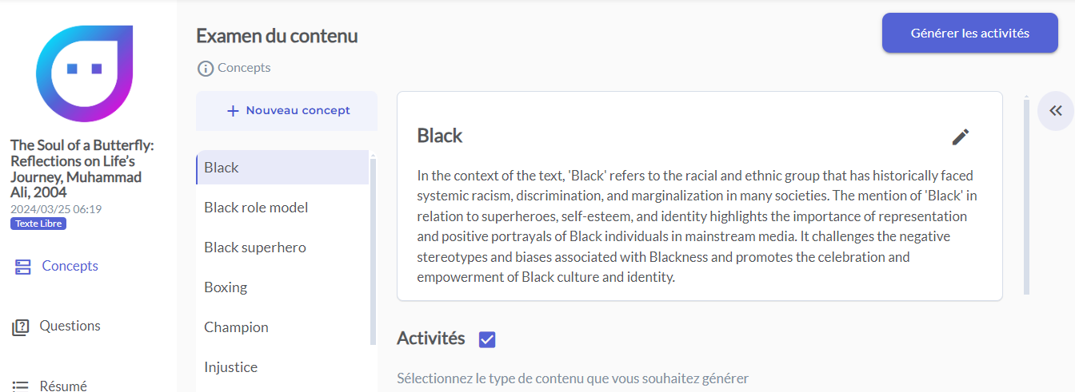
6) Résultats des activités générées avec Nolej AI
Vous pouvez corriger, apporter d’autres éléments avant de générer définitivement les activités.

Slide 17
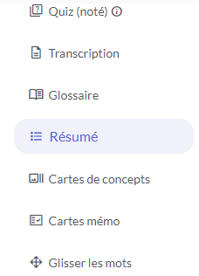
6) Résultats des activités générées avec Nolej AI
L’IA génère également automatiquement un résumé du texte et des éléments clés. Vous pouvez y ajouter vos propres éléments notamment ceux que l’IA ne détecte pas forcément.

Slide 18
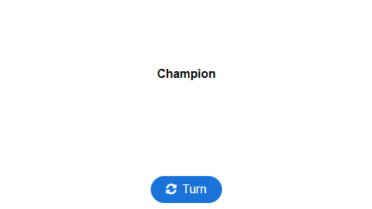
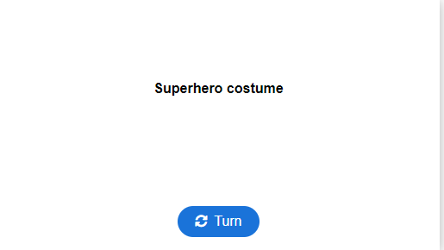
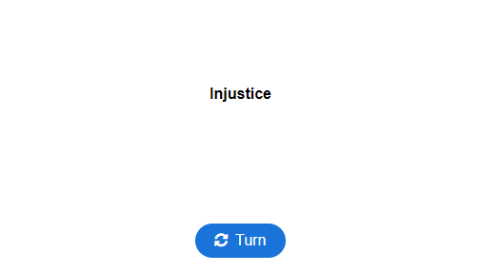
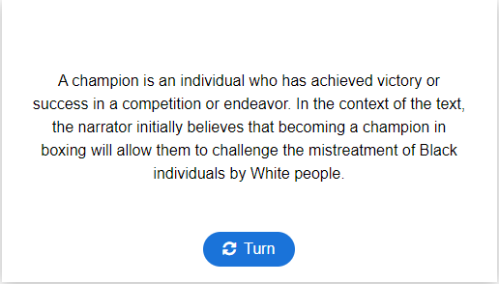
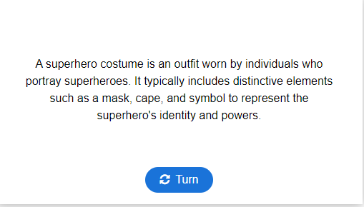
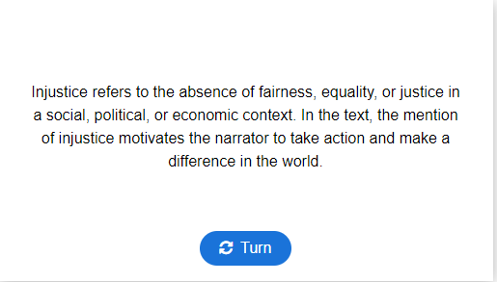
6) Résultats des activités générées avec Nolej AI
L’IA génère également automatiquement des cartes de concept avec des explications assez longues qui ne permettent pas à un élève en difficulté de mieux comprendre.

Slide 19
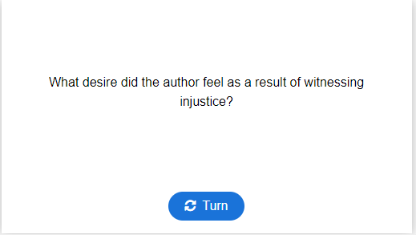
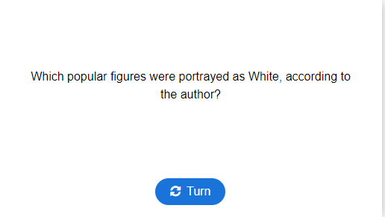
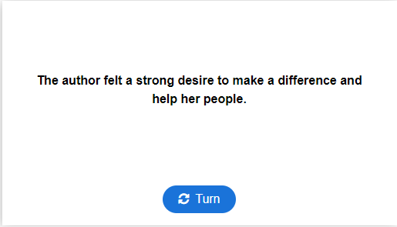
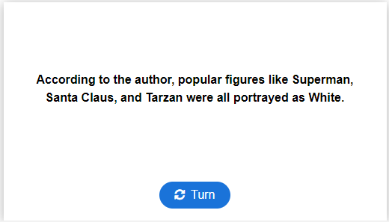
6) Résultats des activités générées avec Nolej AI
Il est nécessaire de tout vérifier car il se cache parfois des erreurs comme ici avec « her » à la place de « his ».

Slide 20
6) Résultats des activités générées avec Nolej AI
L’IA génère également automatiquement des activités « glisser-déposer » sur les concepts étudiés.

Slide 21
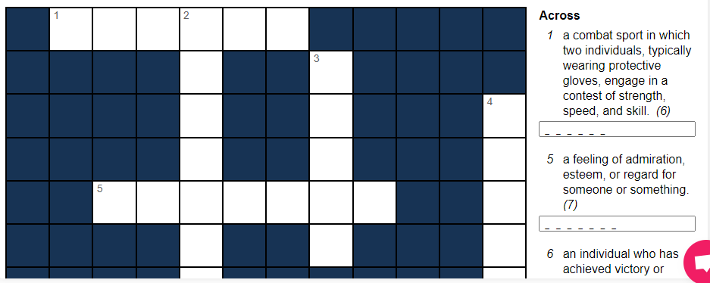
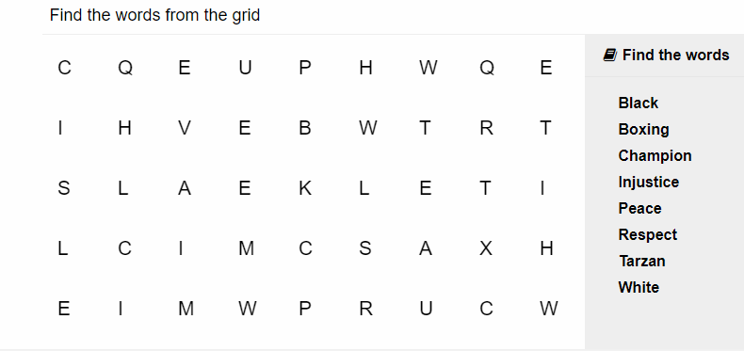
6) Résultats des activités générées avec Nolej AI
L’IA génère des activités à proposer aux élèves pour aller plus loin
Créer un livre pour enfants mettant en scène un superhéros noir en tant que personnage principal
Créer une campagne pour promouvoir la diversité dans l’industrie des médias
Composer une canson ou un poème célébrant la beauté et la force de la diversité
Autres activités : mots croisés et fléchés ne présentant pas d’intérêt particulier ici car l’élève n’apprend rien .

Slide 22
6) Résultats des activités générées avec Nolej AI
Les activités complémentaires générées automatiquement par Nolej ne semblent pas toutes pertinentes. Le glossaire et le résumé semblent être les plus utiles à l’élève pour le texte étudié.
Le quiz généré permet uniquement de vérifier la compréhension du texte et beaucoup de questions sont redondantes et d’autres peu pertinentes. L’enseignant doit procéder à un réel tri voire en créer d’autres avant de le proposer aux élèves.
Certains apports d’informations ou questions créées apportent une difficulté supplémentaire de compréhension car les phrases sont souvent plus longues et complexes que les phrases du texte étudié.
Les activités générées par Nolej AI ne sont pas uniquement basées sur le texte proposé. D’autres informations complémentaires culturelles ou civilisationnelles sont ajoutées par l’IA [sur le créateur de Tarzan, ce qu’est la maison Blanche, etc.] puisque ces mots sont présents dans l’extrait.
Les QCM générés par l’IA ne permettent à l’élève que de vérifier sa compréhension du texte. L’IA ne propose aucune stratégie pour aider l’élève à comprendre un texte écrit (tout comme avec Chat GPT, Perpexity ou Quiz Wizard). En effet, il manque toutes les étapes de repérage (noms propres, dates, verbes, etc.), de travail sur le lexique simple et éventuellement sur la grammaire, ne serait-ce qu’à travers les temps et les marqueurs de temps utilisés. Il faut donc que ces étapes soient réalisées en amont.
Il faudrait un extrait plus long et accompagné d’autres ressources pour générer des activités plus pertinentes. Ces activités seraient alors davantage destinées à des lycéens car plus complexes également.

Slide 23
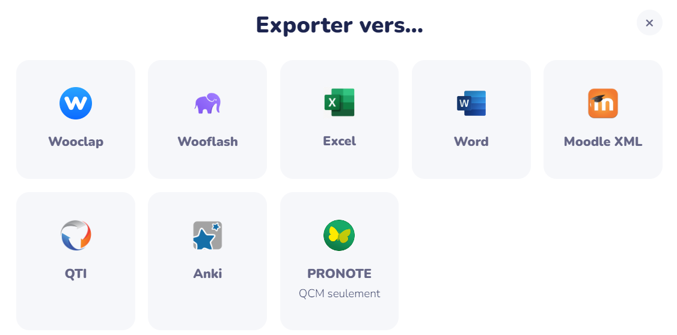
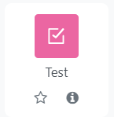
7) Exporter les QCM générés avec Quiz wizard directement dans Moodle ou Eléa
Possibilité d’exporter le QCM créé avec Quiz Wizard directement en Moodle XML pour l’intégrer dans le Moodle de notre ENT (MonBureauNumérique) ou Eléa.
ChatGPT permet également d’exporter le questionnaire en format GIFT pour l’intégrer dans Moodle également.

Slide 24
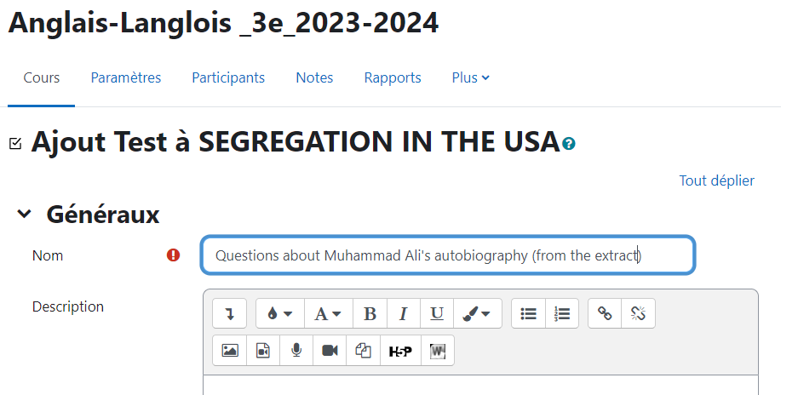
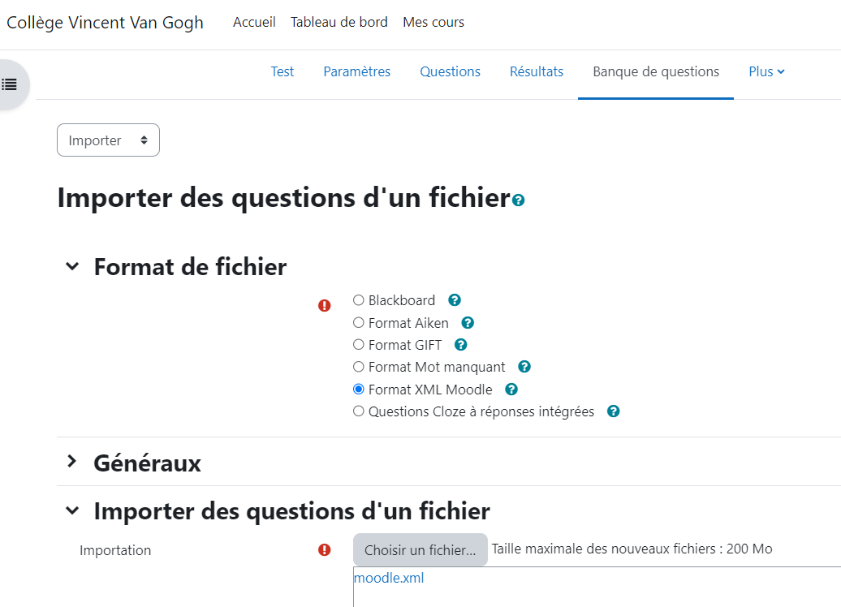
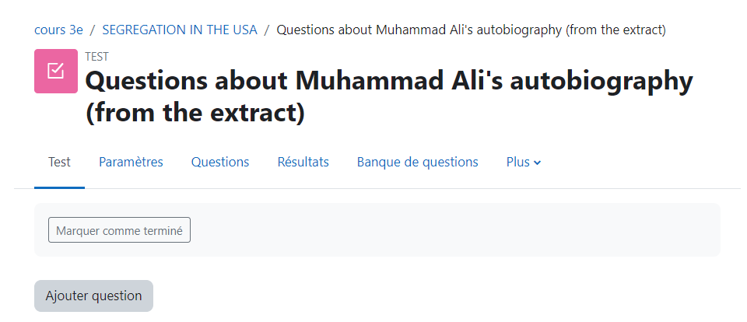
7) Exporter les QCM générés avec Quiz wizard directement dans Moodle ou Eléa
Procédure pour intégrer le QCM dans Moodle

Slide 25
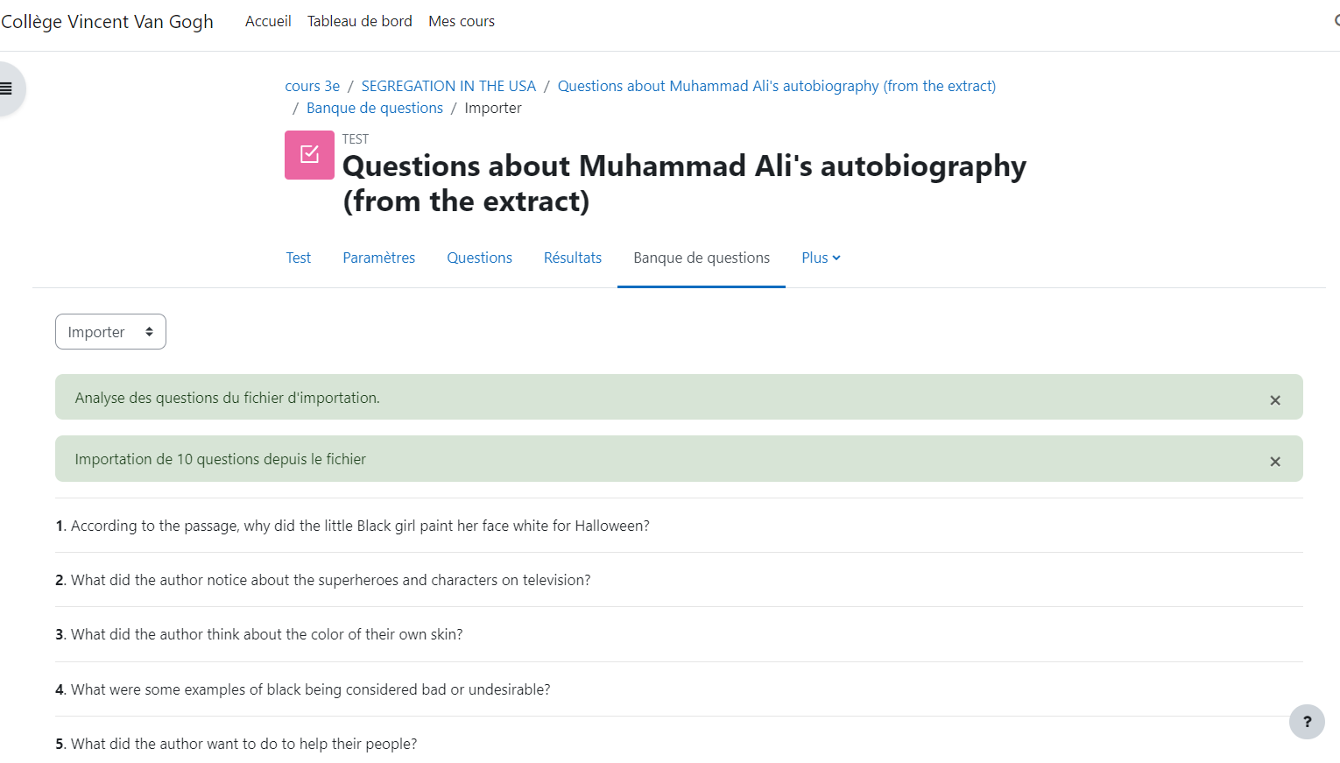
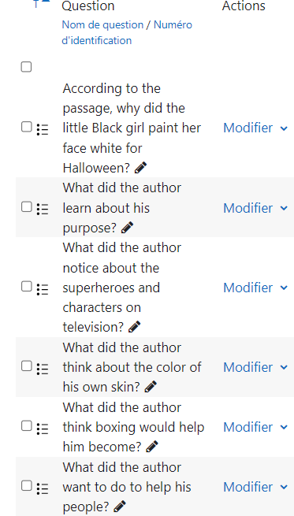
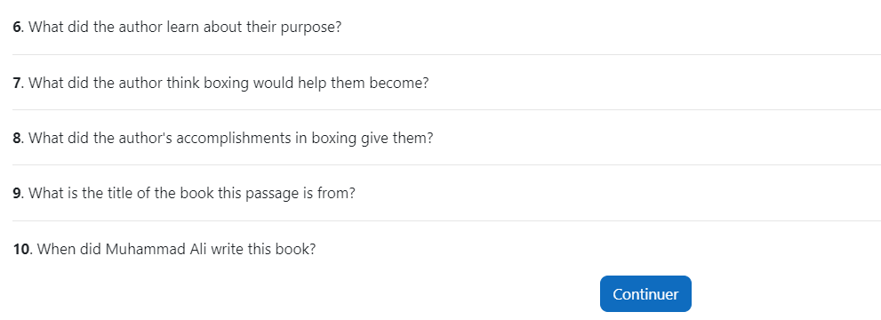
7) Exporter les QCM générés avec Quiz wizard directement dans Moodle ou Eléa
Les questions sont désormais dans la banque de questions sur Moodle. Elles sont toujours modifiables à ce stade également.

Slide 26
7) Exporter les QCM générés avec Quiz wizard directement dans Moodle ou Eléa
Procédure pour intégrer le QCM dans Moodle

Slide 27
7) Exporter les QCM générés avec Quiz wizard directement dans Moodle ou Eléa
Les élèves ont désormais accès au QCM depuis l’ENT et l’enseignant peut visualiser et récupérer toutes leurs réponses (sous forme de note si besoin)

Slide 28
8) Analyse : freins et plus-values
Freins :
La génération de QCM ne permet que de vérifier la compréhension de l’extrait du texte. Il est indispensable de proposer en amont des activités de repérage et de fournir des stratégies aux élèves pour les aider à comprendre l’extrait.
L’enseignant doit systématiquement vérifier les questions qui comportent souvent des erreurs.
Il est indispensable que l’enseignant ait un regard sur la pertinence des questions car certaines ont peu d’intérêt.
Les observations réalisées peuvent évoluer en fonction des évolutions rapides proposées par ces sites.
Avantages de l’utilisation de l’IA pour créer des QCM :
Gain de temps pour l’enseignant (selon la pertinence des questions créées)
Possibilité de modifier les questions ou de les corriger
Possibilité d’intégrer le QCM dans Moodle avec le questionnaire généré par ChatGPT et Quiz Wizard

